Slide 1

Avance de Proyecto: Gestión de Danza “As Your Wish”
Integrantes:
Vicente Diaz Quezada
Cristobal Olave Herrera
Aldana Bravo Saldivia
Ernesto Nicolas Lagos

Slide 2
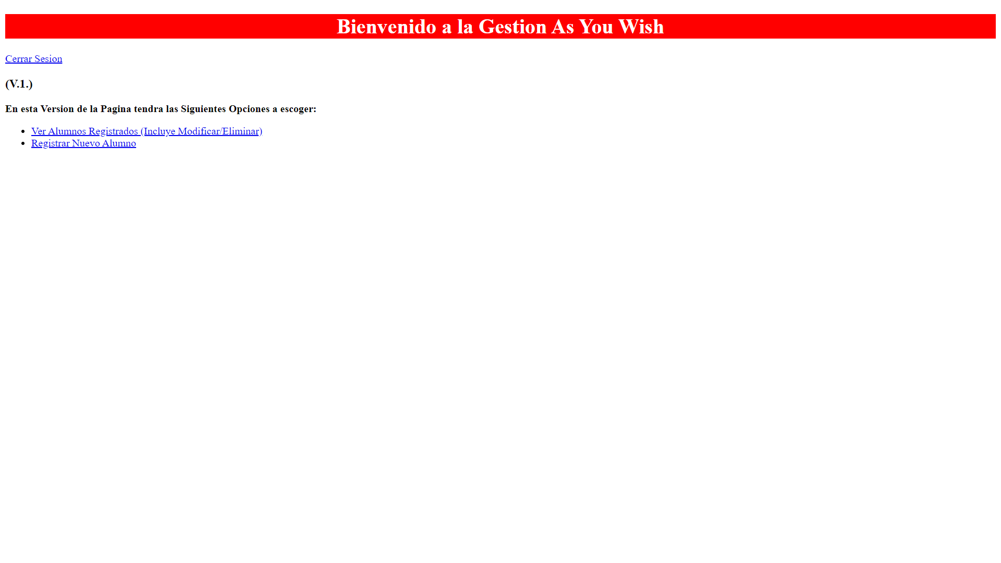
Nuestro Proyecto
Qué es: Aplicación de Gestión de Manejo de Datos & Listas
Por qué fue creado: Fue creado a Petición de uno de los Encargados de las Academias “As You Wish”, con el fin de tener una mejor Opción a la Hora de Administrar diversos Tipos de Datos.
Usuarios/Clientes: Encargado de las Academias, Profesores, Administradores
Otros StakeHolders: Estudiante que nos mantiene en Contacto con el Encargado, Alumnos

Slide 3
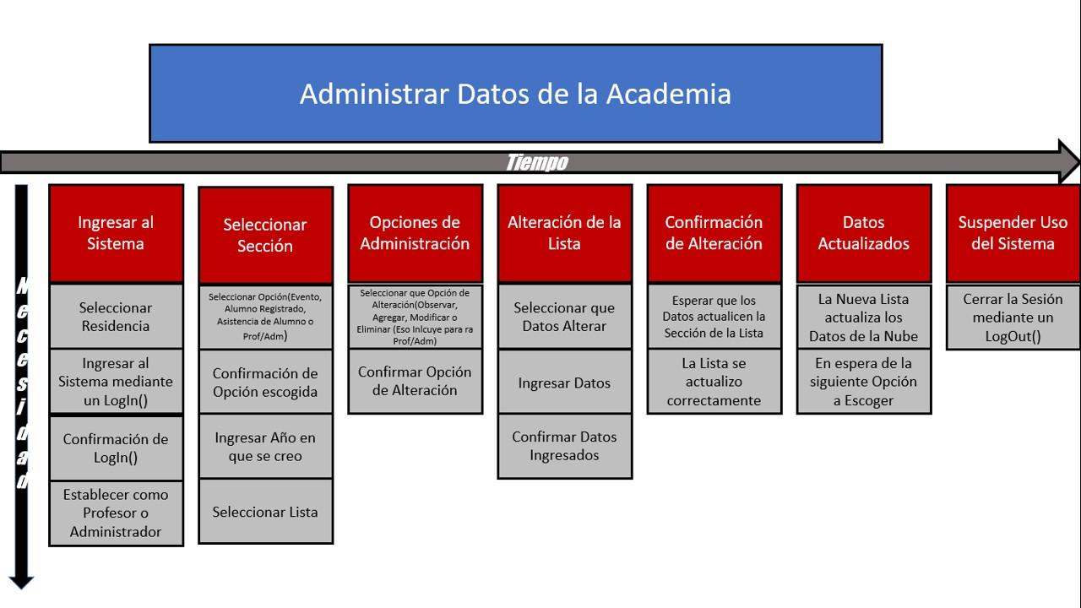
Alcance del Proyecto (Mapa de Historia)
“Como integrante de la Academia, en calidad de aportar en la Administración, quiero ser capaz de gestionar una o varias Listas, con el fin de tener todo organizado de manera eficiente y óptima”

Slide 4
Alcance del Proyecto
Lo que va ser Incluido: La Aplicación principalmente debe ser capaz de Controlar de manera eficiente los procesos de registros y administración (Ordenado por Prioridad):
Integrar, Modificar, y eliminar la información de los alumnos, profesores, usuarios y clases impartidas de todas las sedes existentes de la academia.
Ser siempre capaz de mostrarla de forma ordenada toda información que se desea pedir (Siempre y cuando cumpla con los Requisitos)
Manejo simple pero eficiente de las Listas creadas a partir de la información ingresada
Manejo óptimo y eficaz para todos los Usuarios registrados
Creación de Manual de Usuario
Lo que NO va ser incluido: La Aplicación únicamente será diseñada para administrar información, por lo que este NO tendrá incluido lo siguiente:
Capacidad para apoyar de cualquier forma el Área de finanzas
Capacidad para lograr cualquier medio de comunicación
Capacidad de manejar cualquier otro Dato que no esté dentro de su Área
Otorgar permiso a los que no están registrados

Slide 5
Características del Proyecto
Este Proyecto contiene/contendrá las siguientes funciones:
Administración de Objetos de las Clases establecidas (Por el Momento solo cuenta con Alumno)
Coneccion con Base de Datos (Por el momento, solo se conecta a DB.Sqlite3)
Administración de Datos
Interfaz intuitiva y Sencilla
Disponibilidad en distintas plataformas (PC, Celulares).
Accesibilidad solo con el Usuario y definiendo distintos Niveles de Permiso

Slide 6
Beneficios
Este proyecto pretende abarcar las siguientes necesidades:
Registro de Asistencia
Almacenamiento de Datos de forma Sencilla y eficiente.
Administrar Eventos (Principalmente: Fecha y Integrantes)
Integrar toda la información en una misma plataforma.
Su principal atractivo, es su Sencillez para el Uso y entendimiento de la Aplicación

Slide 7
Planificación de los Sprint
1° Sprint - Base/Principalidad del Proyecto
Completar las Funciones de “Agregar, Eliminar, Modificar, Ver[Clasificar] para los Objetos de Una Clase; estas Clases son:
Alumno [Prioridad = 1 /Complejidad = 20 (Completado)]
Profesor/Administrador (Usuarios) [Prioridad = 1 /Complejidad = 20]
Clase [Prioridad = 2 /Complejidad = 25]
Evento [Prioridad = 2 /Complejidad = 25]
Establecer Página de Inicio, es decir, crear los sgtes URLs:
Listado Alumno [Prioridad = 3 /Complejidad = 5]
Listado de Usuarios [Prioridad = 3 /Complejidad = 5]
Listado de Eventos [Prioridad = 3 /Complejidad = 5]
Listados de Clases [Prioridad = 3 /Complejidad = 5]
Crear Funciones Login & LogOut [Prioridad = 2 /Complejidad = 10 (Completado)]
2° Sprint - Funciones de Listado
Completar las Funciones que permitan todas las Características de un Listado:
Capacidad de Crear/Eliminar/Modificar Listas [Prioridad = 1 /Complejidad = 25]
Agregar/Eliminar/Ver Objetos REGISTRADOS de un Lista en Específico, especificando qué Atributos deben ser visibles (Ej:Nombre, Rut, etc) [Prioridad = 1 /Complejidad = 30]
Registrar Asistencia para los Alumnos [Prioridad = 2 /Complejidad = 25]
Clasificar/Registrar/Ver diferentes Listas (Es decir, ser capaz de Archivar y Administrar todas las Listas de Forma Sencilla) [Prioridad = 2 /Complejidad = 30]
Conectarlos/RelacionarloS a los URLs de la Página de Inicio [Prioridad = 1 /Complejidad = 25]
3° Sprint - Implementar Diseño
Ejecución inmediata de la Aplicación [Prioridad = 3 /Complejidad = 5]
Establecer Nivel de Permiso de Usuario [Prioridad = 3 /Complejidad = 15]
Conexión a Base de Datos en la Nube [Prioridad = 3 /Complejidad = 5]
Establecer Diseño .Css para todas las Páginas [Prioridad = 3 /Complejidad = 5]
Escribir/Establecer Manual de Usuario [Prioridad = 3 /Complejidad = 1]
Riesgos para el Desarrollo:
No completarlos para las Fechas Límites
Problemas para implementar nuevos URLs
Problemas para establecer Detalles o Base de Datos
Falla al establecer la “Base_Inicio” como pilar principal
Puntaje Complejidad Total: 291

Slide 8
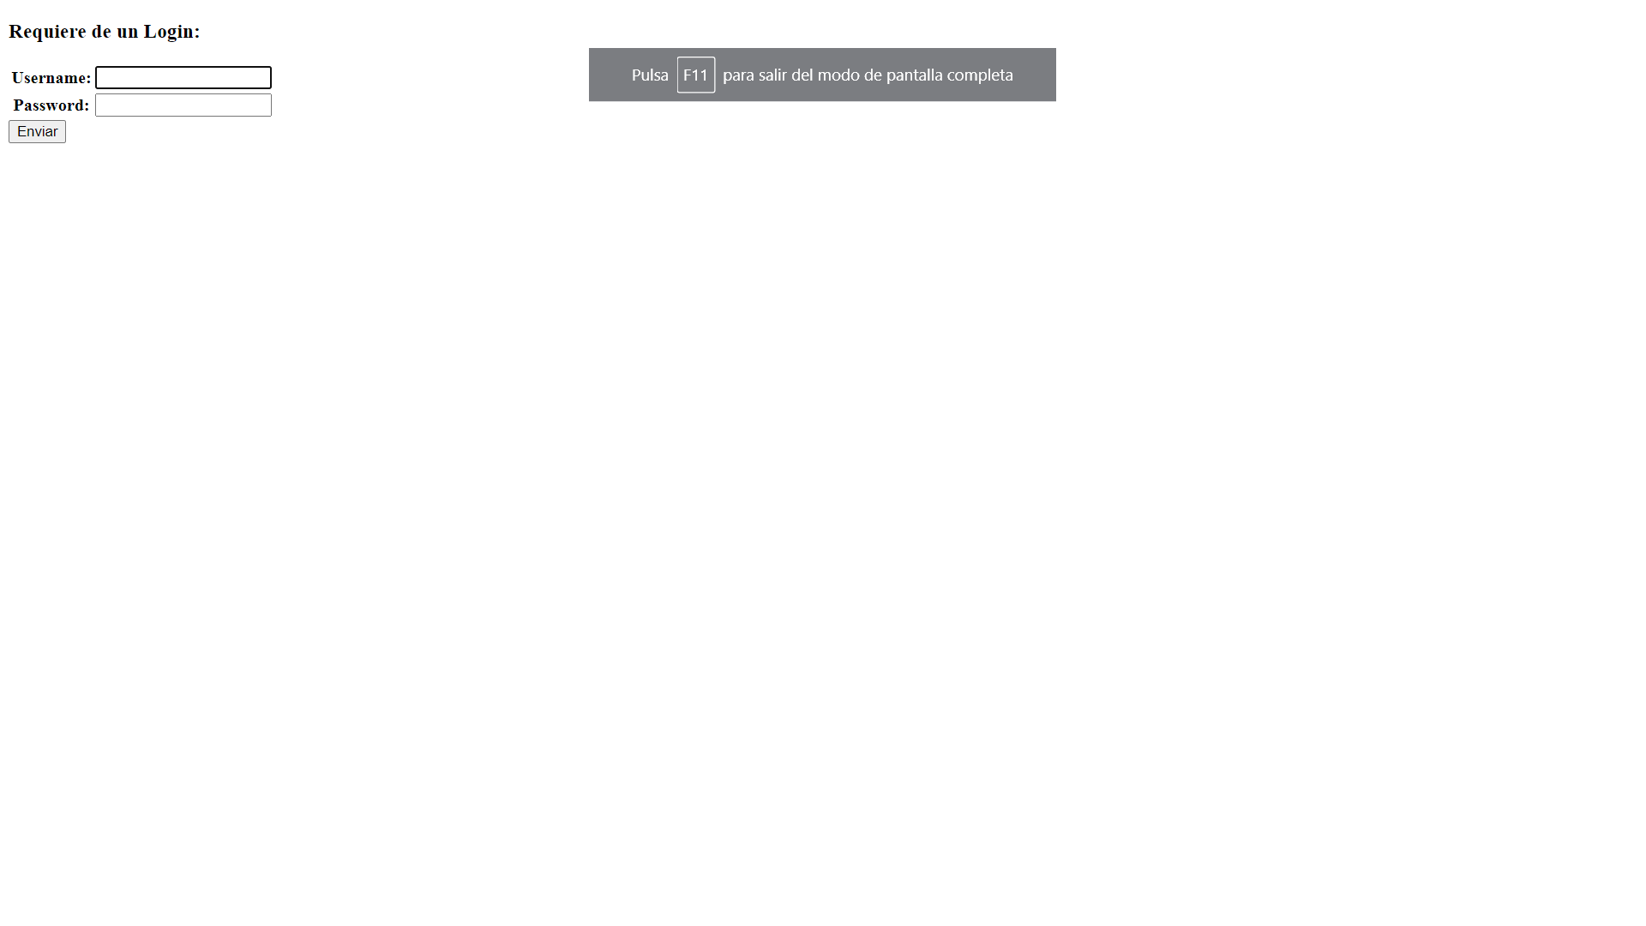
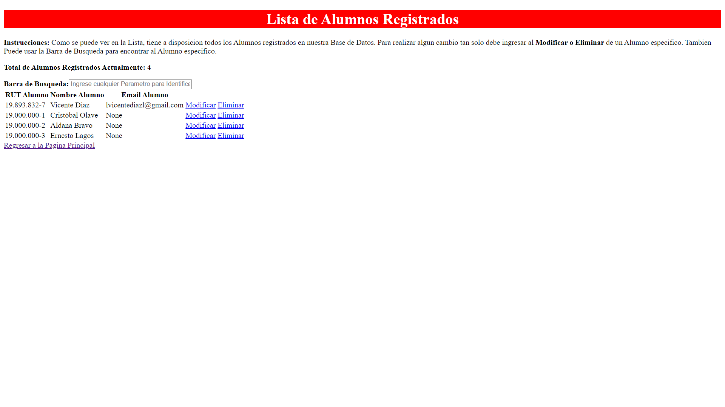
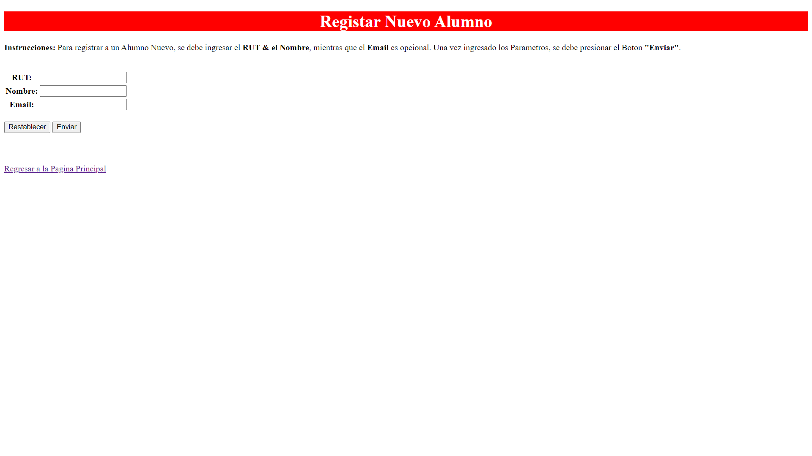
Estado del Proyecto
Actualmente, el proyecto ésta en una fase de prototipo, es decir, se tiene la página operativa, con un administrador, que tiene la funcionalidad de visualizar una lista de alumnos registrados y editar el registro de los alumnos.

Slide 9
Gracias por su Atencion

